Slide 1
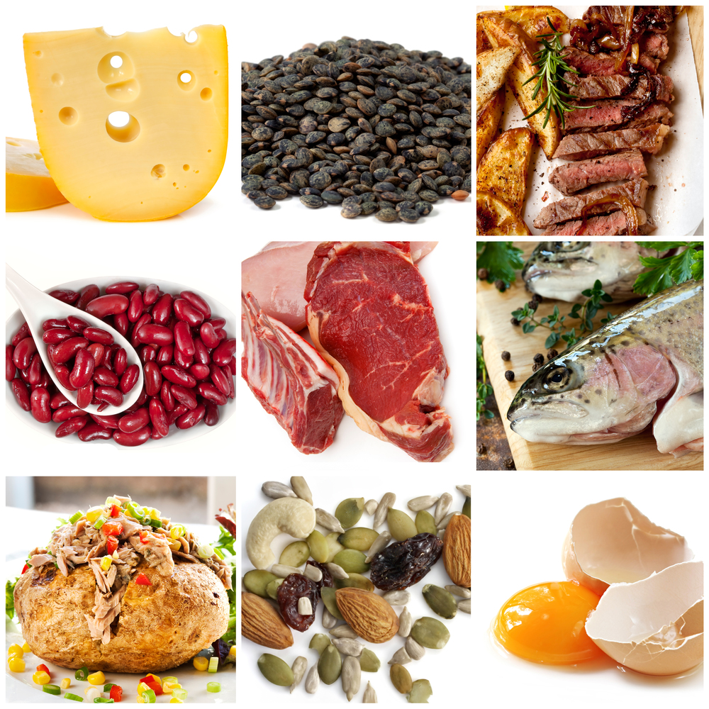
Макронутрієнти

Slide 2
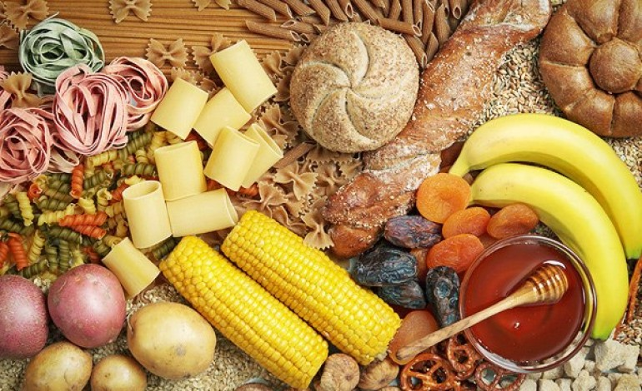
Вуглеводи : енергія (200-300 г\добу)
Вуглеводи
Прості ( 20%)
Глюкоза, фруктоза,галактоза, рибоза…
Сахароза, лактоза, мальтоза
Складні (80%)
Крохмаль, глікоген, пектин,целлюлоза, інулін..

Slide 3
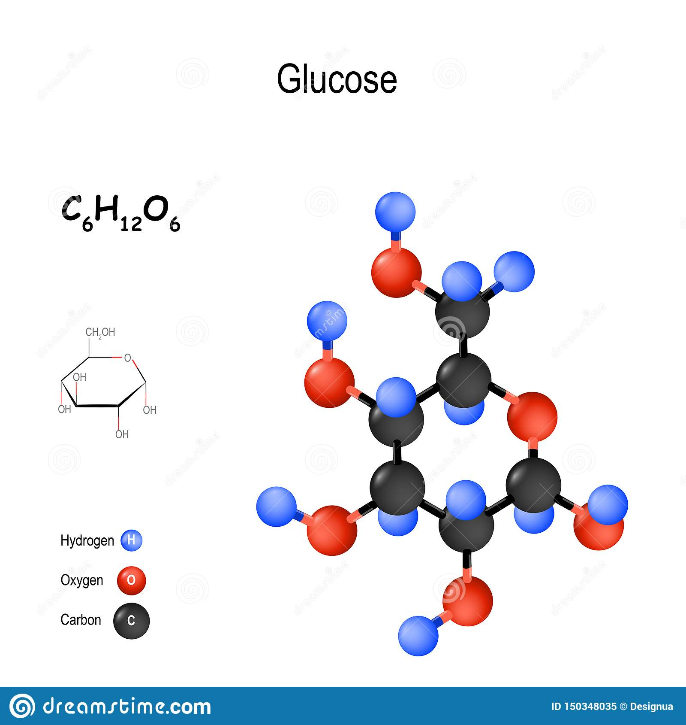
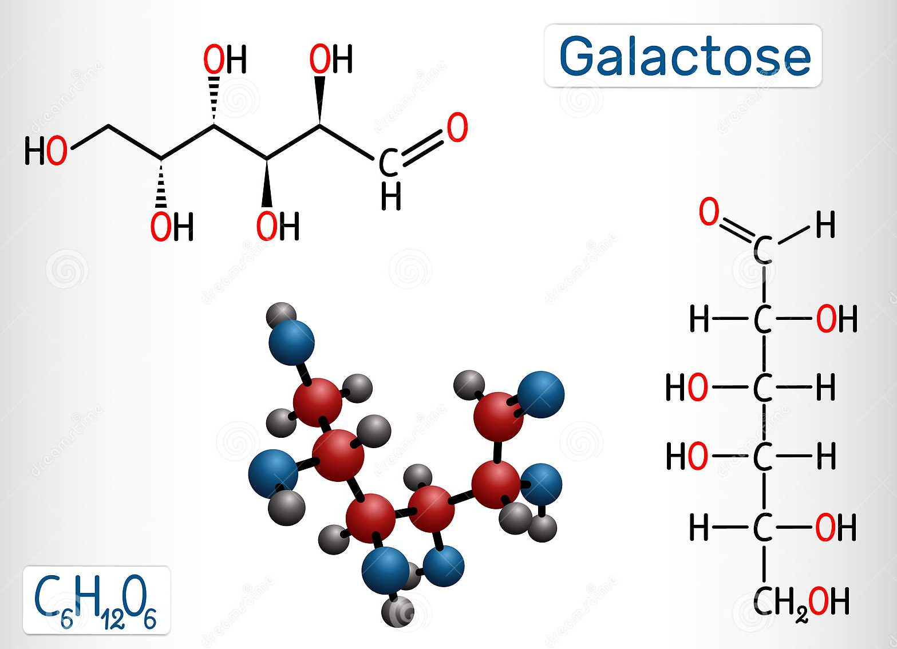
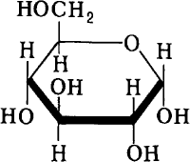
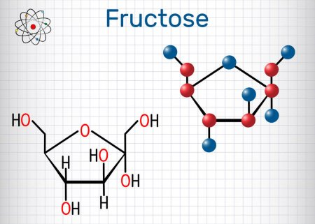
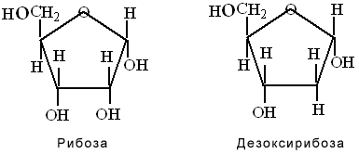

Slide 4
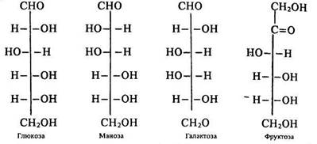
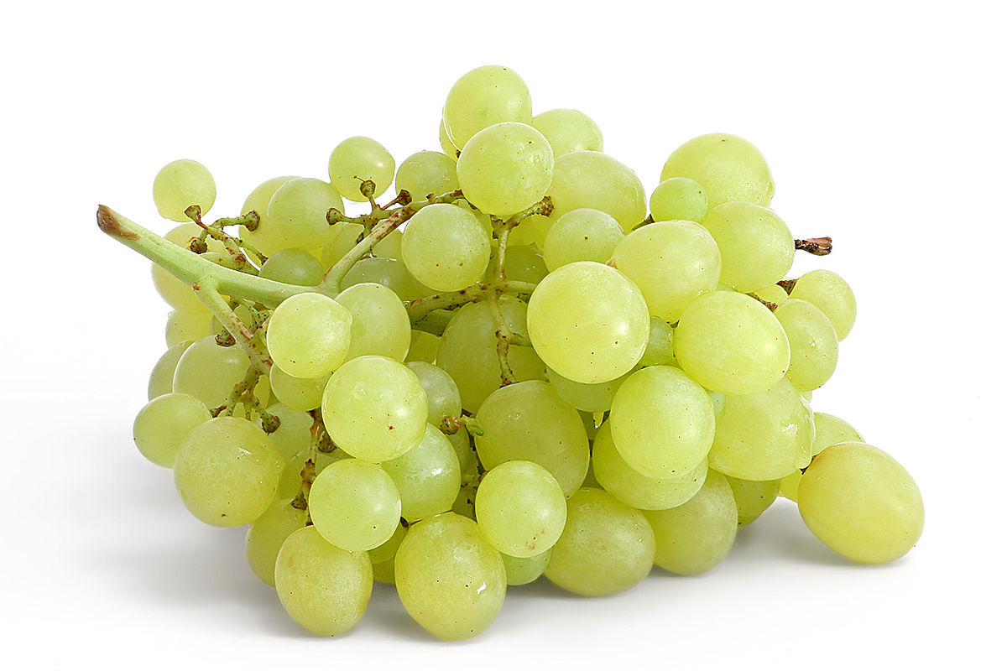
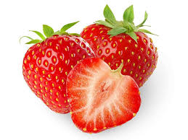
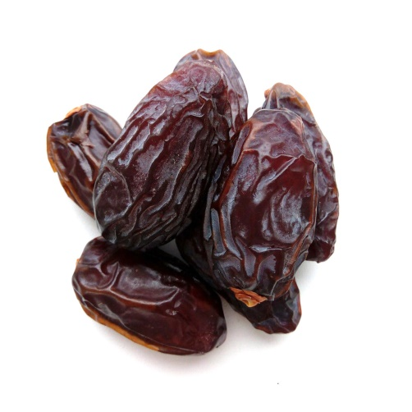
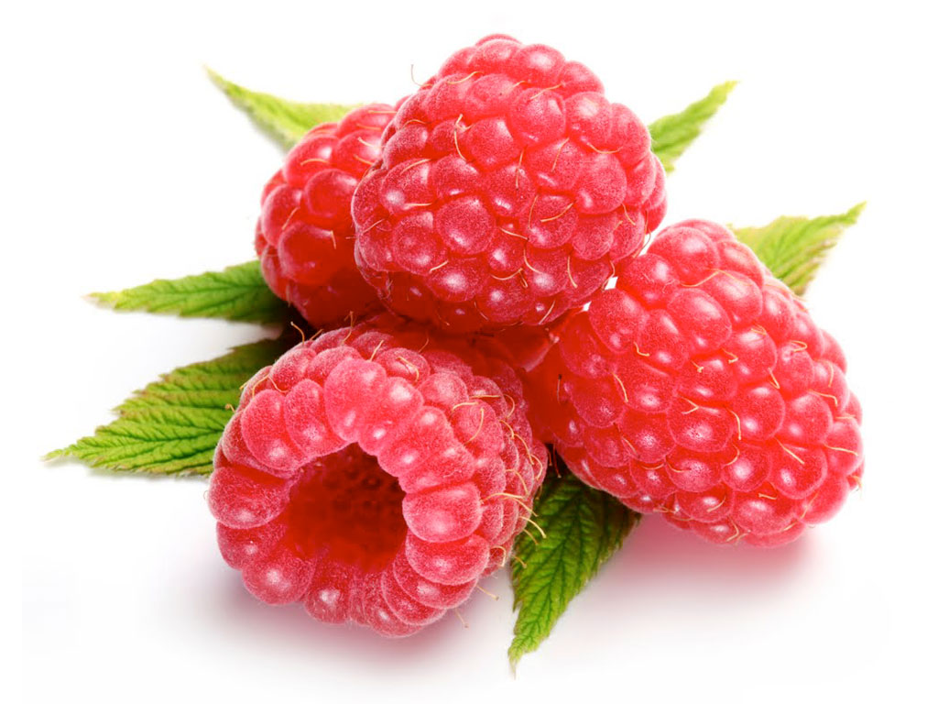
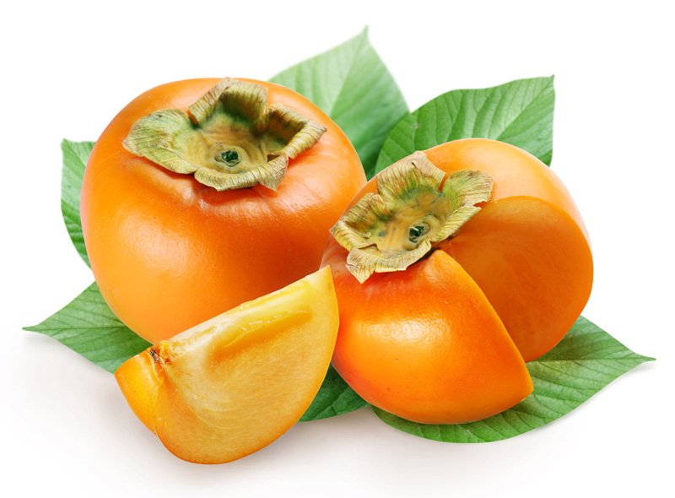
Глюкоза - (або виноградний цукор) - найпоширеніший в природі моносахарид.

Slide 5
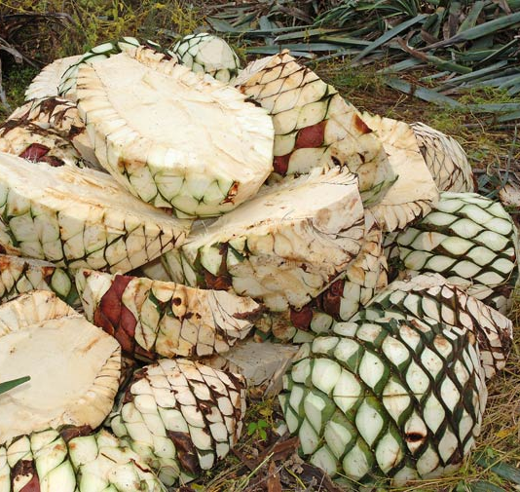
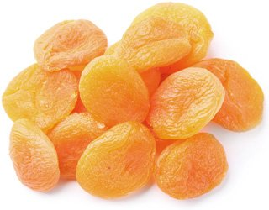
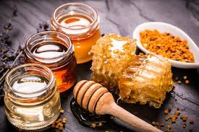
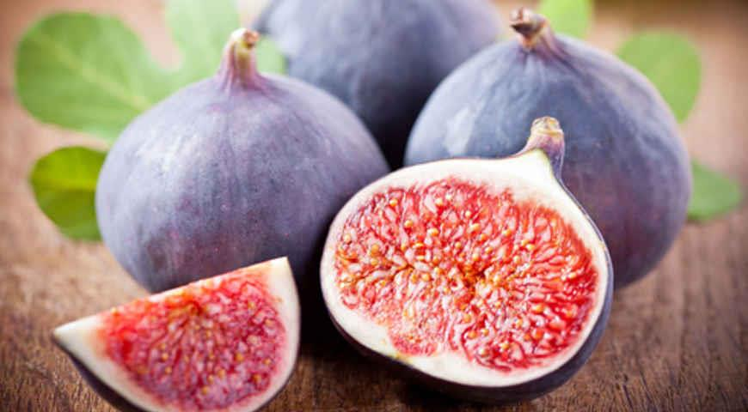
Фруктоза (плодовий цукор) - найбільш важливий представник кетоз.

Slide 6
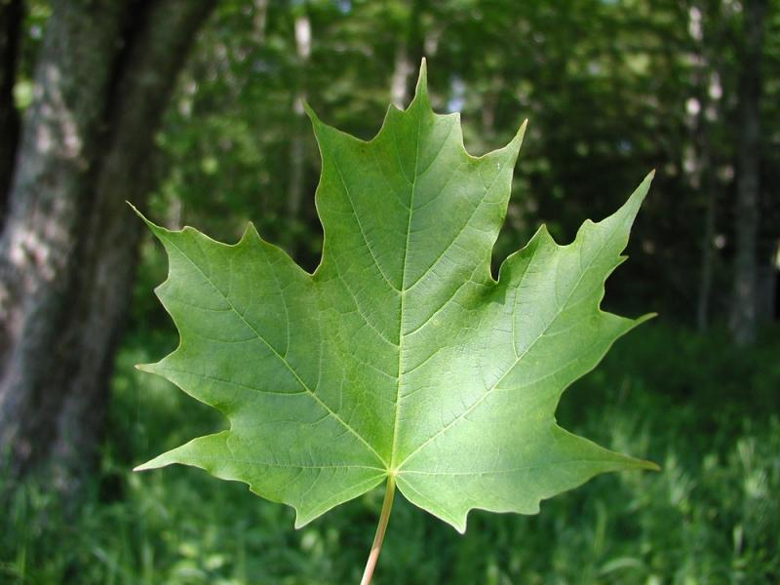
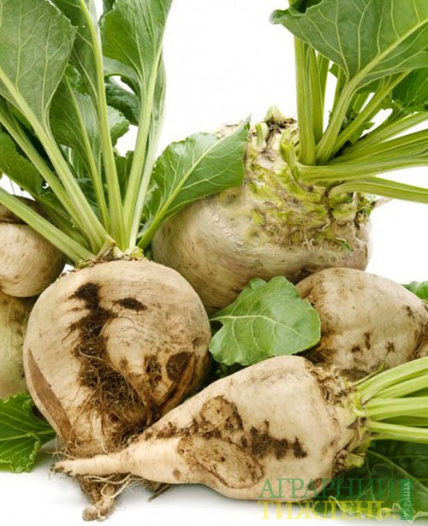
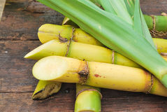
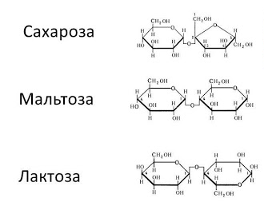
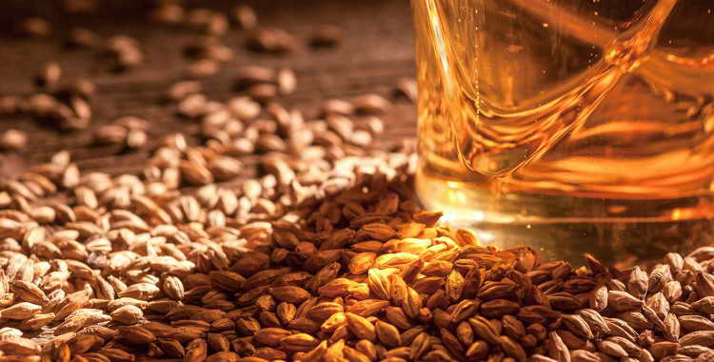
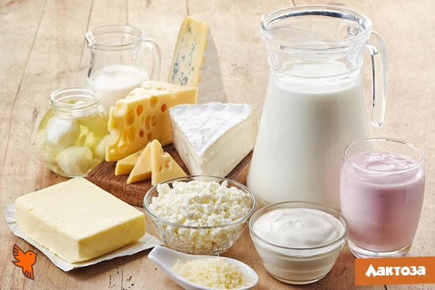
Дисахари С₁₂Н₂₂О₁₁

Slide 7
Таблиця солодкості
Сахароза | 100 | Ксилоза | 40
Фруктоза | 173 | Мальтоза | 32
Інвертний цукор | 130 | Галактоза | 32
Глюкоза | 74 | Цикламат | 3000-8000
Лактоза | 16 | Аспартам | 10000-20000
 |  | Сахарин | 20000-70000

Slide 8
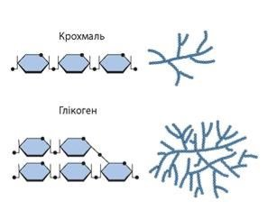
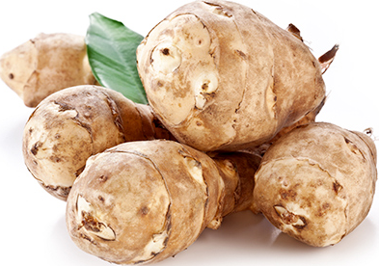
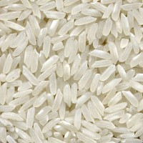
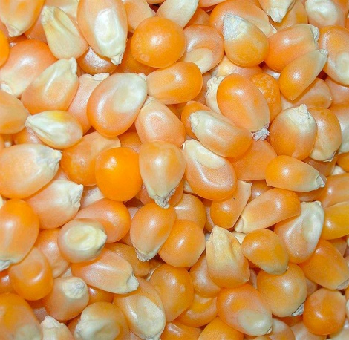
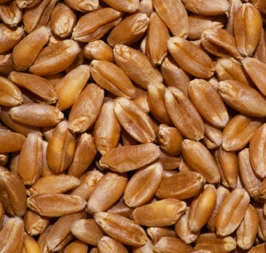
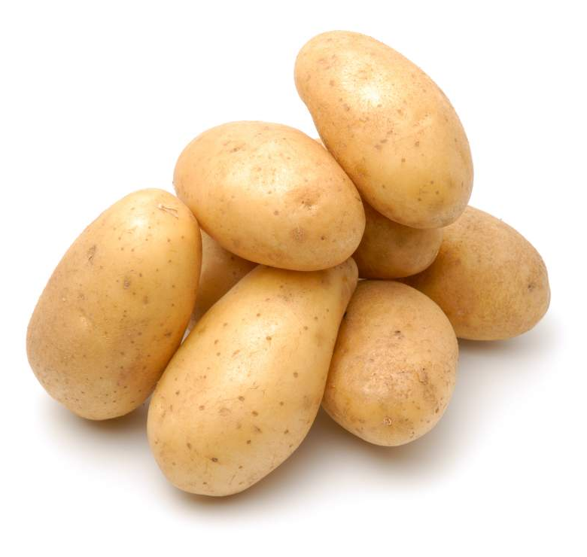
ХАРАКТЕРИСТИКА ОКРЕМИХ ПОЛІСАХАРИДІВ
Запасний у рослин
В печінці та м'язах тварин (200 - 300 г)
Інулін
60-80%
65-75%
60-70%
12-22%
1. Крохмаль

Slide 9
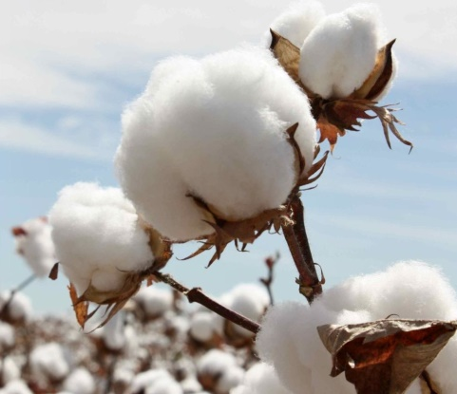
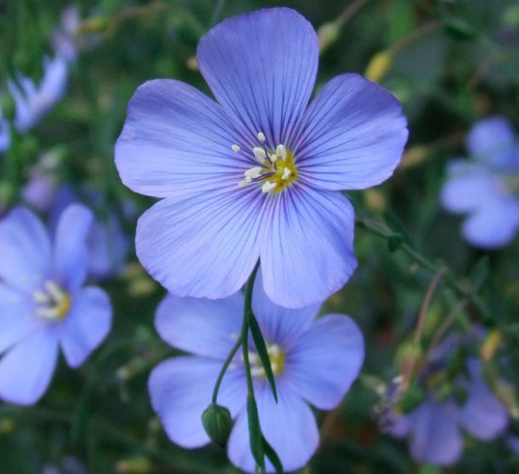
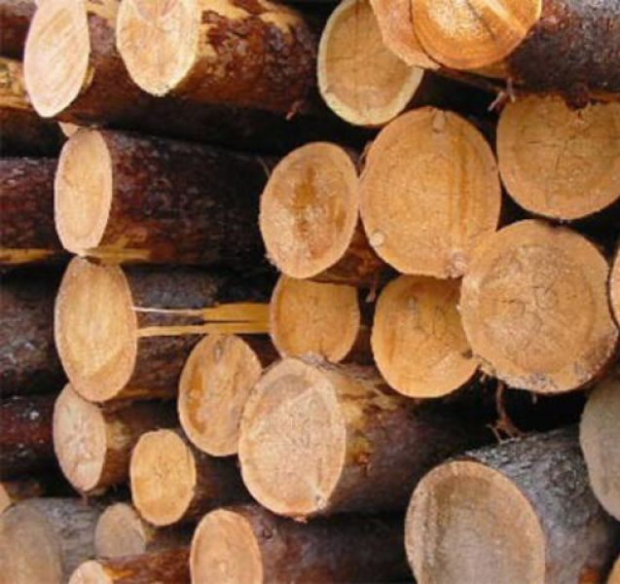
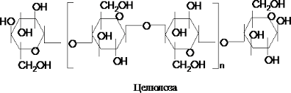
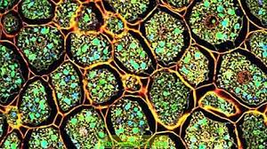
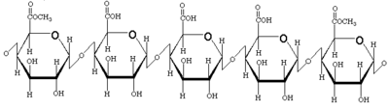
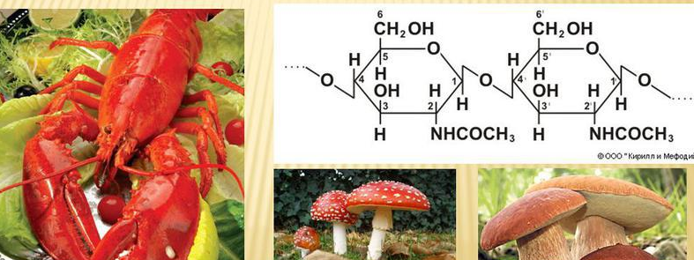
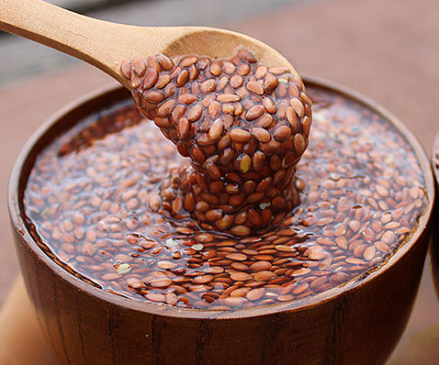
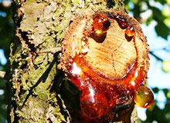
Целюлоза (клітковина)
95-98%
80-90%
40-50%
Пектин
Харчові волокна
Хітин
Камеді (гумі) та слизи

Slide 10
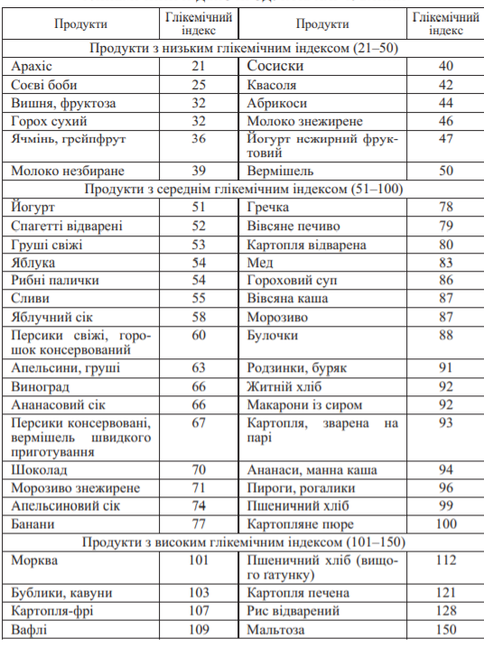
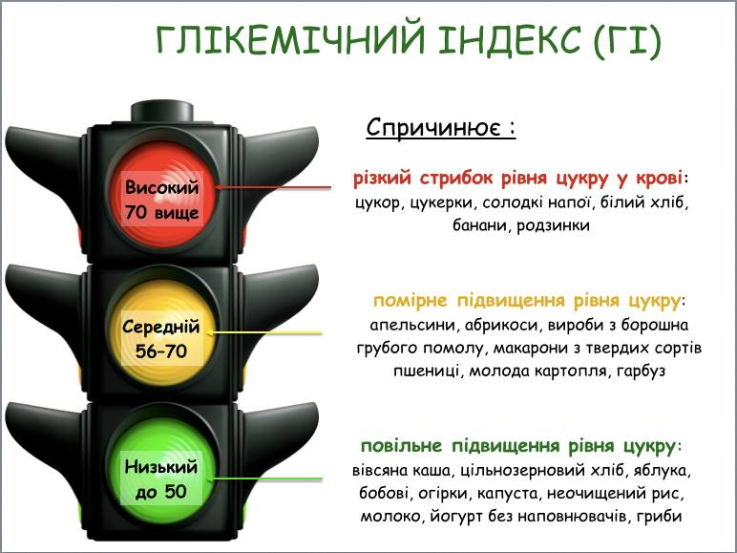
Основна функція вуглеводів - енергетична !!!

Slide 11
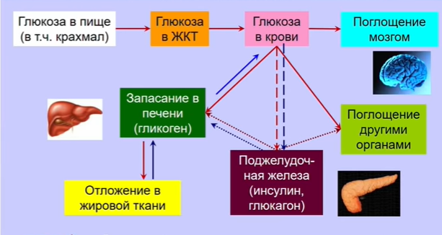
їжі
Глюкоза в ШКТ
Поглинання мозком
Запасання у печінкі (глікоген)
Глюкози в крові 0,1%
Поглинання іншими органами
Підшлункова залоза (інсулін, глюкагон)
Основний споживач - мозок
Відкланення у жировій тканині
Добова потреба у вуглеводах – 200-300 г

Slide 12
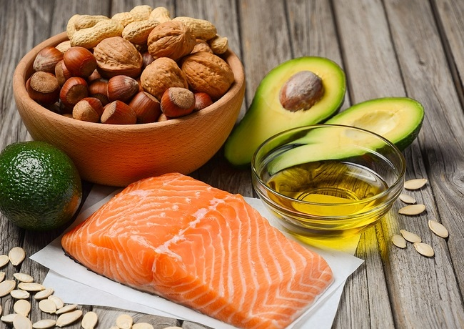
Ліпіди : запас (60-100 г\добу) + будівельний матеріал + регуляція
Ліпіди
Жири
Тверді (тваринні)
Рідкі (рослинні)
Фосфоліпіди
Інші (Стероли)

Slide 13
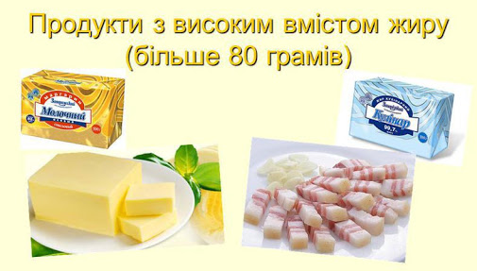
Вміст жиру в насінні і плодах деяких культурних рослин (у % на суху вагу)
Види рослин | Вміст жиру
Горох, квасоля, пшениця, жито, ячмінь | 2
Кукурудза | 5
Соя, льон, бавовник | 20-30
Соняшник, гірчиця | 30-50
Арахіс, мак, маслини | 40-50
Кунжут, рицина | 50-60
Кокосова пальма | 65

Slide 14
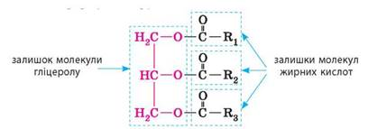
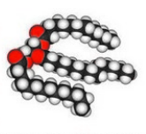
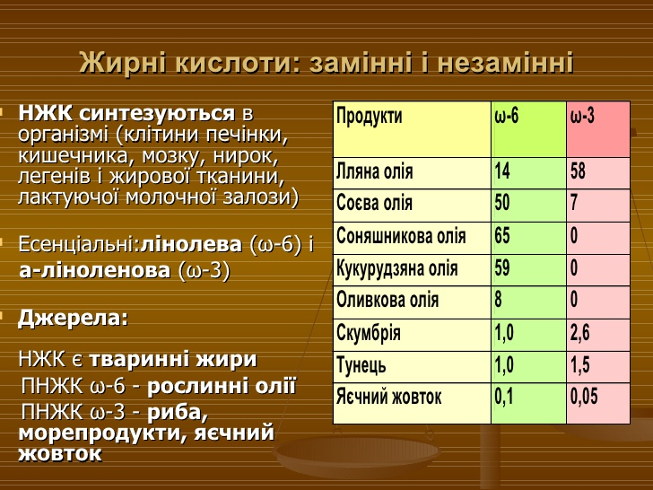
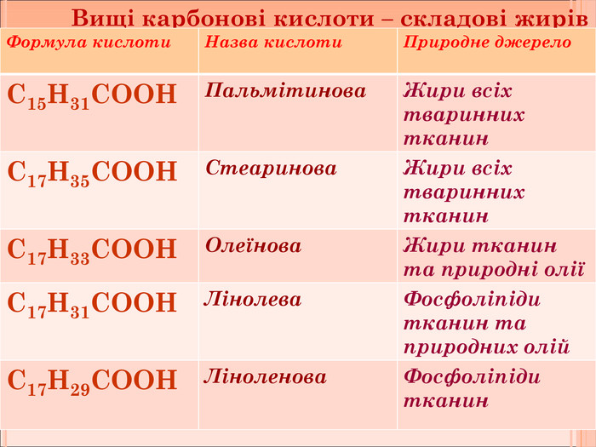
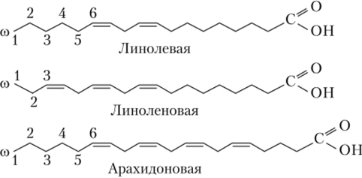
Запасні жири

Slide 15
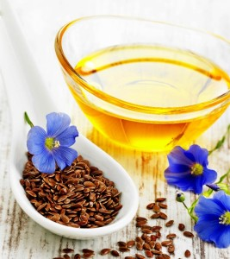
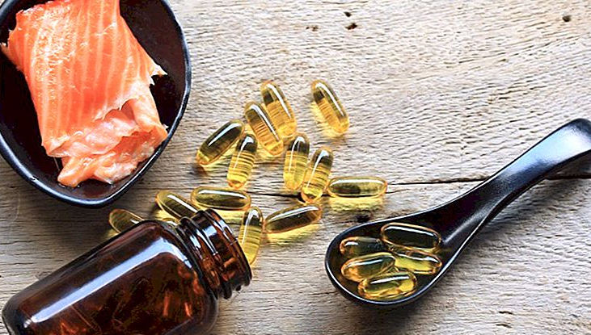
Есенціальні (незамінні) нутрієнти – поліненасичені жирні кислоти (ω – 3 та ω-6)

Slide 16



Домішки рослинних олій
Обліпихова олія, окрім тригліцеридів, міститьвелику кількість вітамінів (каротиноїди, В1, В2, К, Е, фолієва кислота), флавоноїди та інші фенольні сполуки, стероїди, тритерпеноїди, поліпреноли, мікроелементи, дубильні речовини та ін.
До складу конопляної олії входить омега-6 лінолева кислота, омега-3 альфа-ліноленова кислота, омега-9 олеїнова кислота, пальмітинова кислота, стеаринова кислота, бактерицидні речовини, вітаміни А, B1, B2, B3, B6, C, D і E, а також високий вміст хлорофілу
Лаврова олія містить хлорофіл, катехіни, флавоноїди (рутин, кемпферол, кверцетин), антоціани, сесквітерпенові лактони, камфен, карвон, лимонен, мірцен, a-пінен, β-пінен, сабінен тощо.

Slide 17





Фосфоліпіди – основа біологічних мембран

Slide 18


Транс-жири

Slide 19


Стероїди
Холестерин - тваринний стерин. Холестерин в нормі входить до складу мембран клітин , джерело утворення жовчних кислот, стероїдних гормонів статевих залоз і кори надниркових залоз (тестостерон, кортизон, естрадіол і ін.), вітаміну Д.

Slide 20




Рідкий віск з плодів та насіння унабі (жожоба) - Simmodsia chinensis

Slide 21




Білки (45-60 г\добу)

Slide 22


У людини 20 000 типів білків

Slide 23



Білки – полімери, мономером яких є амінокислоти ( 20 типів)

Slide 24

Саме інформація про амінокислотний склад білків є спадковою інформацією і закодована у ДНК
Один ген = один білок

Slide 25

Всі білки нашого організму побудовані з амінокислот, що надходять з білками їжі. «Готові» білки їжі не використовуються
Білки їжі
Всмоктування амінокислот у кров
Розщеплення (до амінокислот) у шлунку (кисле середовище) та тонкому кишечнику (лужне середовище)
Синтез білків в клітинах організму

Slide 26



Амінокислоти

Slide 27

Вміст амінокислот у середньому білку людини

Slide 28





Глутамат – посилювач смаку (смак м'яса)
Природні джерела: соєвий соус, пармезан,
морська капуста, гриби,
томати

Slide 29






Окремі амінокислоти є фізіологічно активними
Гліцин - заспокійливе
Триптофан серотонін: антидепресант
Тирозин: тирамін (як адреналін)

Slide 30


Slide 31

Харчова цінність білку визначається насамперед балансом амінокислот.
Найбільш дефіцитними є лізин, триптофан та метіонін
Бажано щоб половина харчового білку мала тваринне походження;
Веганство можливе лише при використанні оптимальної суміші злаків та бобових.

Slide 32


Яка потреба організму в білку?
Постійний розклад білків в організму ( без стресу та навантаження) – 0,7 г/ кг ваги за добу ( білковий мінімум);
1,0 г/ кг – білковий оптимум
1,2 г/ кг – якщо лише рослинні білки (до 100 г на добу)
1,5 г/ кг - діти
2 г/ кг - вагітні, хворі
Якщо надлишок білків з їжею – вони не накопичуються, а використовуються для отримання енергії; Результат – надлишок сечовини у крові!

Slide 33






Харчова цінність окремих груп білків
Білки молока та яєць (збалансовані, легко перетравлюються, визначені самою природою для розвитку).
Білок риби та м'яса (міоглобін).
Білки бобових (перетравлюються на 50-70%, дефіцит метіоніну).
Білки злаків (перетравлюються на 50-70%, дефіцит лізину)

Slide 34




З білками можуть бути пов'язані:
Алергічні реакції
Аутоімунні хвороби
Причини: Генетична чутливість до певних фрагментів білка + «алергічний прорив»
Фрагменти білків їжі схожі на фрагменти власних білків і алергічна реакція переходить в атаку власних клітин

